Slide 1
软工第一次课堂报告
恋机指数：“手机用时统计分享系统”

Slide 2
小组成员
项目经理：尤安升
产品经理：段富尧
架构师：陈瑞麟
其他成员：黄挺、赵宇航、孔维、卜天童

Slide 3
项目分工
项目经理：尤安升
对产品的功能、时间表和资源负责，确保产品符合需求
提供领导能力，而不是独断专行，组织并主持小组例会
交流与沟通，促进团队合作，高效完成任务
相关文档及报告的完成，监督项目的成功实现
产品经理：段富尧
需求捕获，确定软件需求并撰写软件需求说明书
定义产品的目标，参与产品的设计
项目的总结，建议及改进
相关文档及报告的完成，确保产品满足用户需求

Slide 4
项目分工
架构师：陈瑞麟
做项目的可行性分析，并撰写可行性分析研究报告
指导技术设计，协助完成相关文档及报告
指导并监督项目开发及测试的过程，确保高效完成
开发人员：组内全部成员
参与技术设计，完成相应文档及报告
熟悉安卓开发环境，设计、实现、调试程序
系统的监测与评估项目的质量，确保产品的特征和性能
测试人员：黄挺、赵宇航、卜天童、孔维（创建并更新MS Project文件）
独立地验证产品的特征和性能，确保与假设相符
测试产品与设计标准一致，汇报产品质量状况

Slide 5
第一阶段实践分工
段富尧：确定项目选题，需求捕获以及完成软件需求说明书
陈瑞鳞：项目的可行性分析，同时完成可行性研究报告
孔维：创建项目开发计划的MS Project文件，及项目开发计划草稿
赵宇航、黄挺、卜天童：合作完成用况图、数据流图及相关文档等
尤安升：完成课堂报告PPT，同时完善项目开发计划

Slide 6
项目选题
软件名称：
恋机指数
软件目的：
实时监测并统计手机使用数据（用时，触屏次数等），并且提供其他相关功能（如，提醒、分享等）
软件背景：
现如今世界主流声音在呼唤人们“抬起头来，和身边的人交流”，大多数人每日面对手机的时间过长，出现了一些奇特的社会现象。我们需要做一些措施来减少人们面对手机的时间，或者提醒大家面对手机的时间过长。通过监控、统计个体每日使用手机的时长，我们可以间接督促个体远离手机，走进现实生活。
本软件便以此为基本功能，提醒个体减少每日面对手机的时间，同时外拓一些其他功能，给予软件用户方便、准确的体验。本软件的主要功能是监控与统计，让人们了解自己的“恋机指数”。

Slide 7
需求分析
功能需求：
实时监控手机使用数据，统计手机各个软件运行时长，以及手机总运行时长
通过美观简洁的用户界面显示数据以及历史数据的统计折线图
支持用时计划的设定，提供用时提醒功能
提供分享到微信的功能，以及微信端排行功能（排名针对使用本软件的微信好友）
注册与登陆功能，需与微信账号绑定，允许微信账号登陆
与数据库的交互功能，获取历史数据

Slide 8
需求分析
性能需求：
系统需要成熟的中断机制来辅助特殊数据统计
系统需要在1s内从数据库获得某用户的排名
系统需要无明显延迟的显示数据UI
系统需要支持10+个线程高速并行

Slide 9
需求分析
外部接口需求：
系统接口需求：
需要和软件低延迟的进行数据交互
用户接口需求：
软件需要即时显示数据UI
软件需要在后台运行，需要较高的运行权限
软件接口需求：
与微信平台的有效交互
有效的与数据库交互功能

Slide 10
需求分析
设计约束：
需要在拥有高权限允许操作的操作系统上运行（比如Android）
软件需要保持在任何时候占用系统CPU资源的比重不超过5%
软件动作不能干扰到前台运行程序。

Slide 11
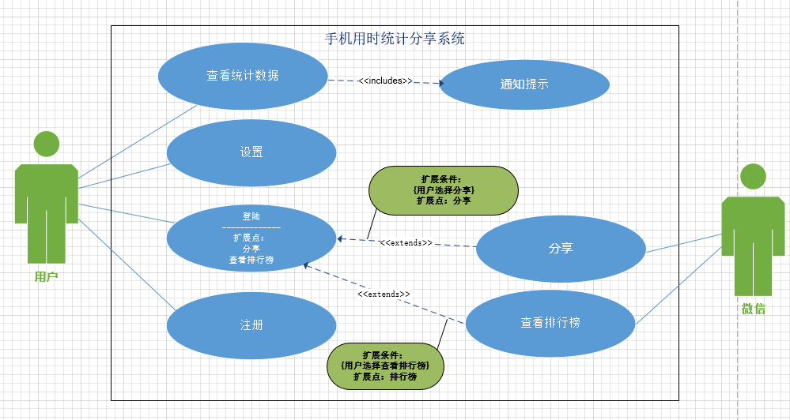
用况图

Slide 12
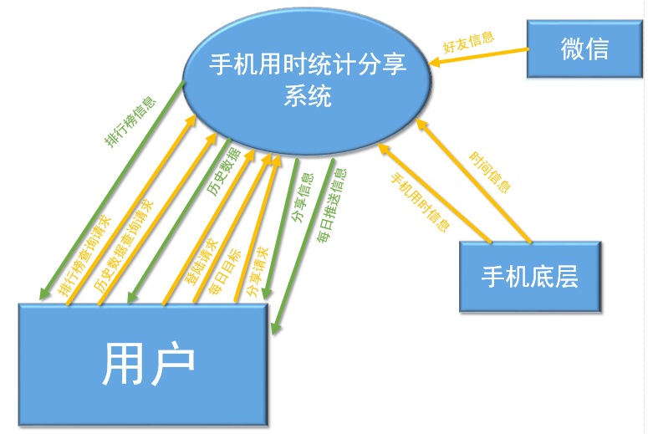
数据流图（顶层）

Slide 13
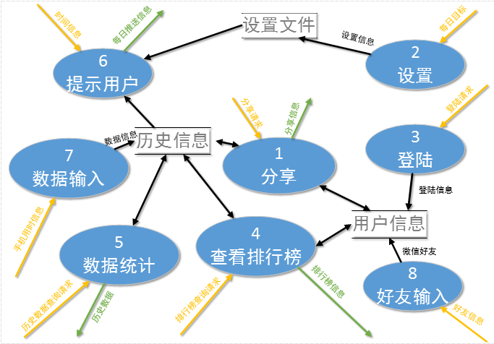
数据流图（0层）

Slide 14
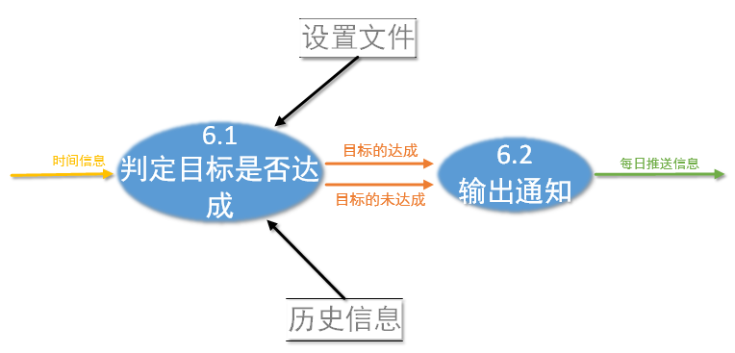
数据流图（1层）

Slide 15
数据字典
数据流（部分）
历史数据查询请求 = 查询类型 + 用户信息
历史数据 = 近一周每天的手机总用时 + 流行app的具体用时（如淘宝使用时间）
排行榜查询请求 = 查询类型 + 用户信息
排行榜信息 = [用户好友排名]
分享请求 = 请求 + 用户信息
分享信息 = 用户当天的数据 + 在好友中的排名
时间信息 = 系统时钟
手机用时信息 = 当天的手机用时时长 + 流行app的用时时长
每日推送信息 = [当天目标的达成|当天目标的未达成]
登录请求 = 用户名 + 密码 + 其他
每日目标 = 目标时间

Slide 16
数据字典
数据存储
设置文件 = 用户给自己设定的用时目标
历史信息 = {每天手机总用时、具体app用时等}
用户信息 = {用户名、密码等}
加工小说明（以6.1为例）
加工标号：6.1
加工名：判定目标是否达成
输入流：时间信息
输出流：目标的达成|目标的未达成
加工逻辑：
Begin
当时间信息为每天的通知时刻时，从设置文件中回去用户给自己定的目标，从历史信息中查找当天的手机用时信息。
if 手机用时信息 <= 目标 then
输出目标达成
else
输出目标未达成
end

Slide 17
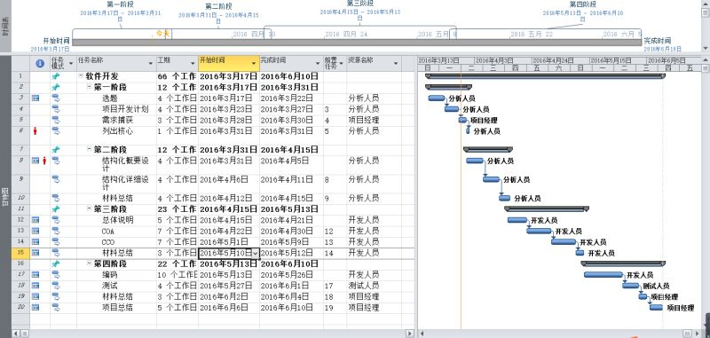
MS Project文件

Slide 18
可行性分析
可行性研究的前提
功能：需判定手机屏幕是否处于待机状态，捕捉并记录处于前台的手机应用；必须能根据用户用量进行实时推送提示；必须能给出一段时间内用量统计，能够分享使用状况。
性能：该软件必须能每隔1秒记录处于前台的手机应用名称，并更新统计数据，进行相关提示；每天生成过去24小时内各应用使用状况统计。
输出：每隔1秒更新显示当天内所有手机应用处于前台的时间，用于实时监控用量，若某个手机应用用时达到预设则推送消息进行提示；每隔一天输出过去24小时内用户用量图表。
输入：当前手机屏幕状态（待机与否）、当前处于前台的应用。
在安全与保密方面的要求：该软件统计使用者在手机使用中对应用选择的偏好，属于用户隐私信息，未经用户允许不得泄露。

Slide 19
可行性分析
技术条件方面的可行性
在Android开发环境中存在我们所需求的全部接口，可以达到该系统的功能目标。在开发过程中需要熟悉Android开发环境的小组成员，尚未确定能否满足
使用方面的可行性
该软件系统面向个人手机用户，以统计功能为主，操作要素少，易于掌握
其他
本工程需要开发人员对Android开发环境熟悉之后才能开始进行

Slide 20
实践安排
2016/4/15
2016/3/17
第一阶段
第二阶段
第三阶段
第四阶段
2016/6/10
2016/3/31
2016/5/13

